Slide 1








CHIM ĐƯA THƯ
1
2
3
4

Slide 2





Làng gốm
Tháp Mỹ Khánh
Tháp Bạc
Làng dệt
1. Bầu Trúc
2. Huế
3. Mỹ Nghiệp
4. Quy Nhơn

Slide 3

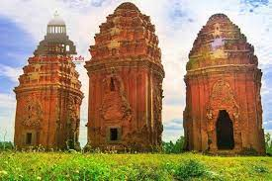
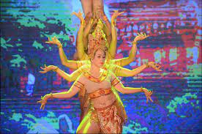
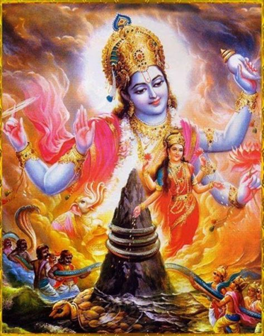

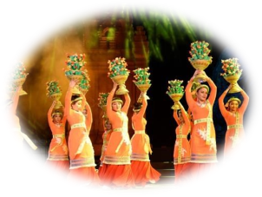

BÀI
11
VĂN MINH CHĂM-PA, VĂN MINH PHÙ NAM
1. VĂN MINH CHĂMPA

Slide 4
NỘI DUNG BÀI HỌC
1. VĂN MINH CHĂMPA
a. CƠ SỞ HÌNH THÀNH
Điều kiện tự nhiên
b. THÀNH TỰU VĂN MINH TIÊU BIỂU
Tổ chức xã hội và nhà nước
Hoạt động kinh tế và đời sống vật chất
Đời sống tinh thần
Dân cư và xã hội

Slide 5
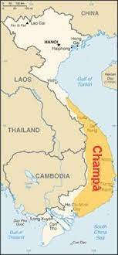
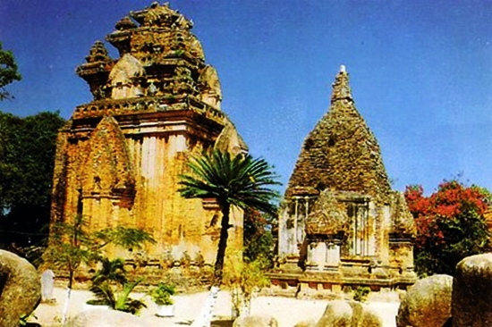
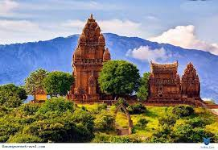
a
CƠ SỞ
HÌNH THÀNH
VĂN MINH CHĂMPA

Slide 6
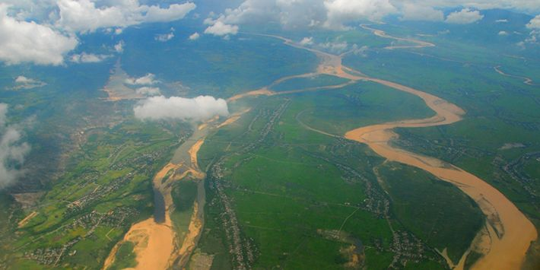
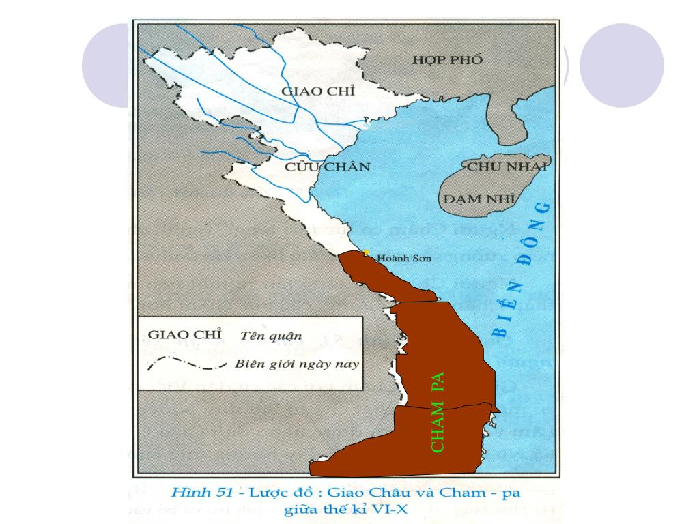
ĐIỀU KIỆN TỰ NHIÊN
Sông Thu Bồn
- Địa hình: xen kẽ cao nguyên với đồng bằng nhỏ hẹp.
- Có cánh đồng màu mỡ ở ven sông Thu Bồn.
->Thuận lợi định cư và canh tác nông nghiệp
- Đường biển dài-> Tiếp xúc, giao lưu văn hoá.

Slide 7
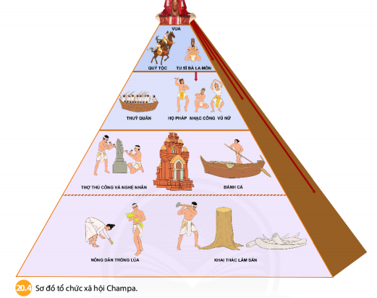
Dân cư và xã hội
Thế kỉ V, cư dân văn hoá Sa Huỳnh cư trú ở lưu vực sông.
Cơ cấu xã hội Sa Huỳnh: Lãnh địa hay liên minh cụm làng
-> là cơ sở quan trọng đưa tới sự ra đời của nhà nước Chămpa
Cơ cấu xã hội Chămpa: Quý tộc, dân tự do, nông dân lệ thuộc và nô tỳ

Slide 8
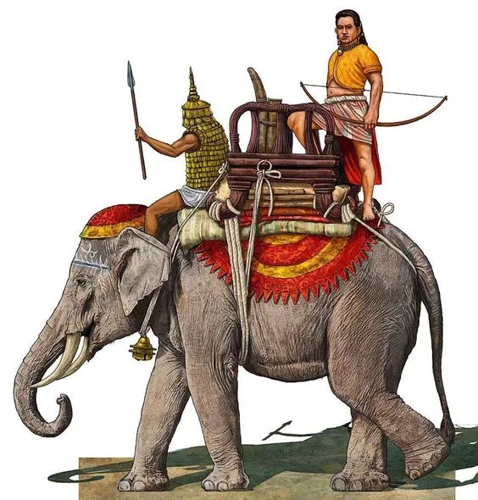
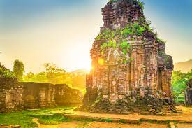
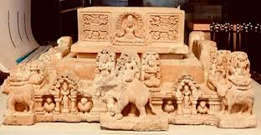
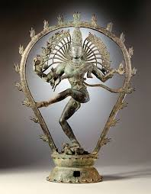

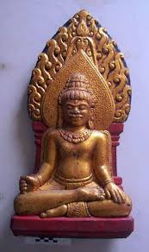
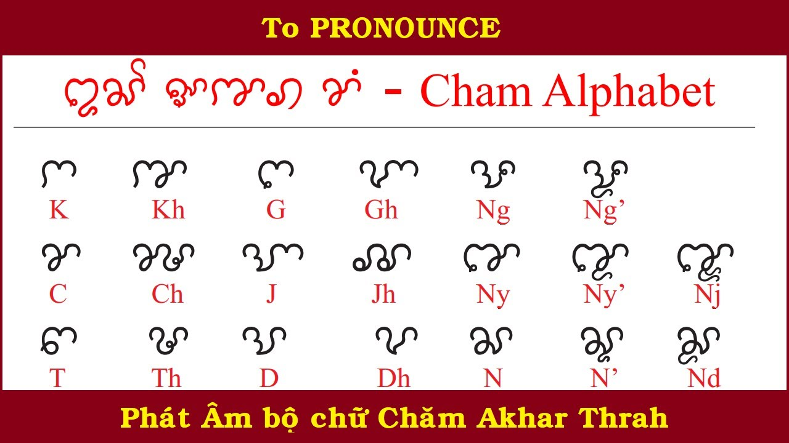
Ảnh hưởng của văn minh Ấn Độ

Slide 9
b
Một số thành tựu tiêu biểu
VĂN MINH CHĂMPA

Slide 10
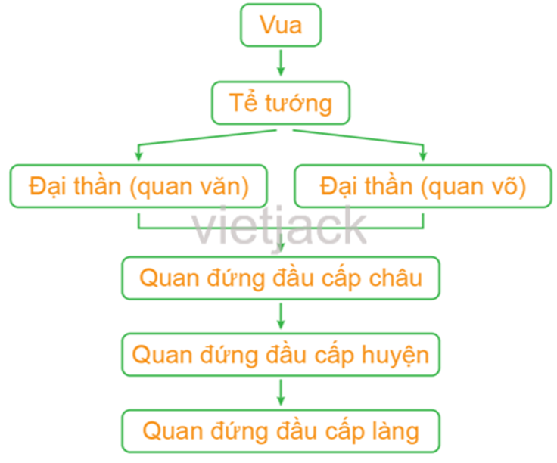
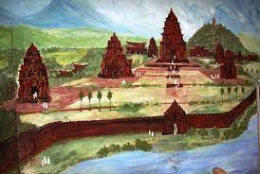
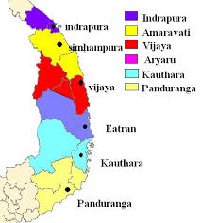
PHẾU HỌC TẬP SỐ 1
TÌM HIỂU NHÀ NƯỚC CHĂMPA
Đọc sách giáo khoa trang 100, kết hợp quan sát tranh ảnh hoàn thiện bảng thống kê trong phiếu học tập
Nội dung | Chăm Pa
Thời gian tồn tại
Kinh đô
Tổ chức nhà nước Kinh tế
Năm 192
Sin-ha-pu-ra (Trà Kiệu, Quảng Nam).
+ Ở cấp trung ương, đứng đầu Nhà nước là vua. Dưới vua là hai vị quan đại thần (một quan văn, một quan võ).
+ Cấp địa phương, chia thành các châu - huyện - làng và giao cho các vị quan quản lí.
-Nông nghiệp: chủ yếu là lúa nước,
- Các nghề thủ công như: dệt, làm đồ trang sức, vũ khí, đóng gạch và xây dựng, khai thác lâm thổ sản... Ngoài ra, họ giỏi buôn bán bằng đường biển

Slide 11
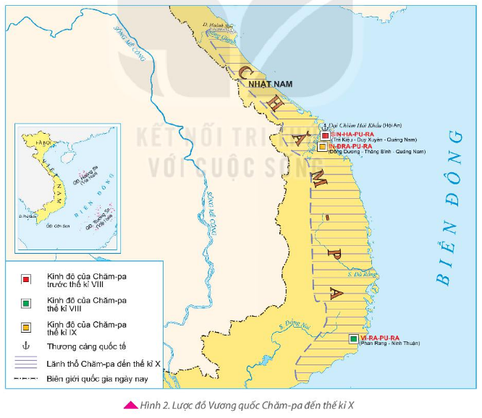

Slide 12
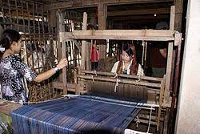
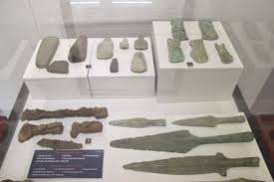
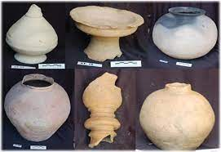
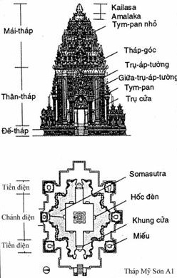
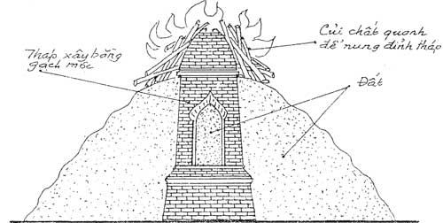
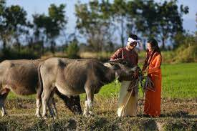
Kinh tế

Slide 13
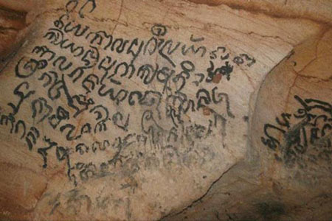
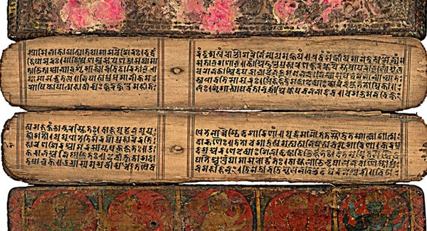
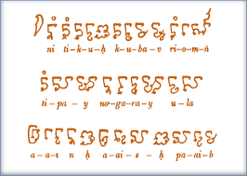
Chữ viết
Xác định chữ Chăm-pa cổ trong hang Bi Ký có niên đại 1.000 năm
Chữ Ấn Độ
Chữ Chăm

Slide 14
Đời sống vật chất và tinh thần của người chăm pa
ĐỜI SỐNG VẬT CHẤT | ĐỜI SỐNG TINH THẦN
Trang phục | Tín ngưỡng
Nhà ở | Tôn giáo
Thức ăn chính | Kiến trúc
Phương tiện đi lại chủ yếu | Điêu khắc
Cả nam và nữ thường quấn ngang tấm vải từ lưng trở xuống, tai đeo trang sức.
Tín ngưỡng truyền thống: vạn vật hữu linh, thờ cúng tổ tiên…
Nhà trệt xây bằng gạch đất nung,, quét vôi ở ngoài, hoặc nhà sàn bằng gỗ
Hồi giáo, Hin đu giáo, Phật giáo… Các lễ hội đặc sắc.
Cơm, rau, cá
Thánh địa Mỹ Sơn, Tháp Mỹ Khánh…
Nghệ thuật điêu khắc đặc sắc thể hiện qua các bức tượng, phù điêu.
Thuyền

Slide 15
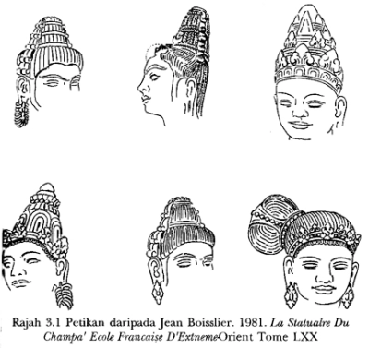
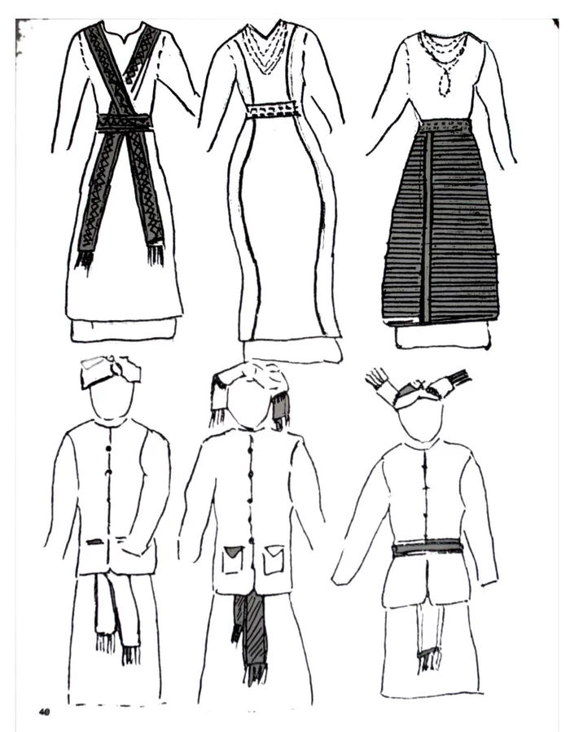
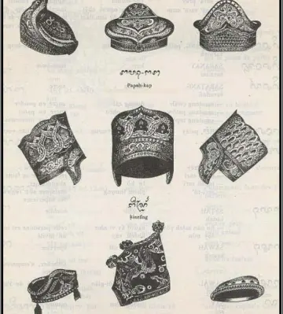
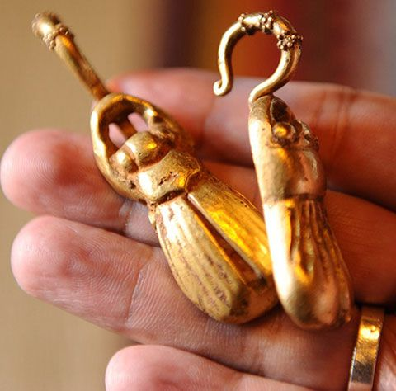
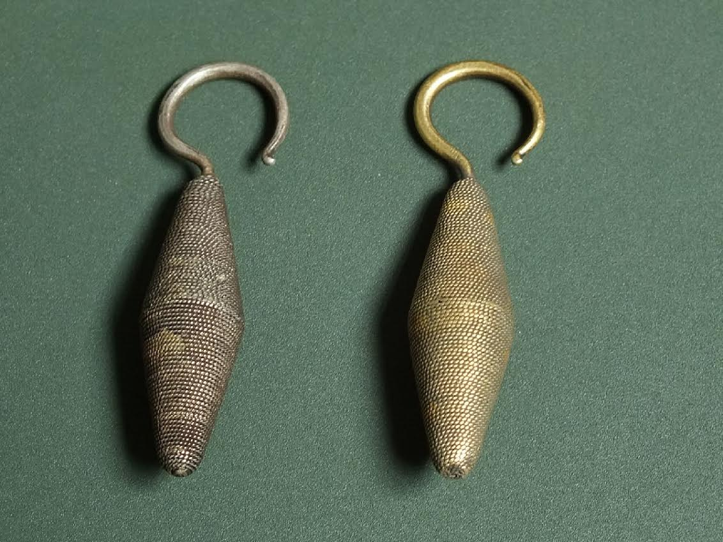
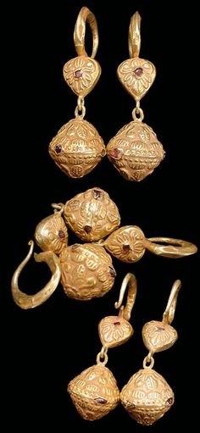
Các loại miện của hoàng tộc Champa.
Trang phục Champa.
Trang sức Champa.

Slide 16
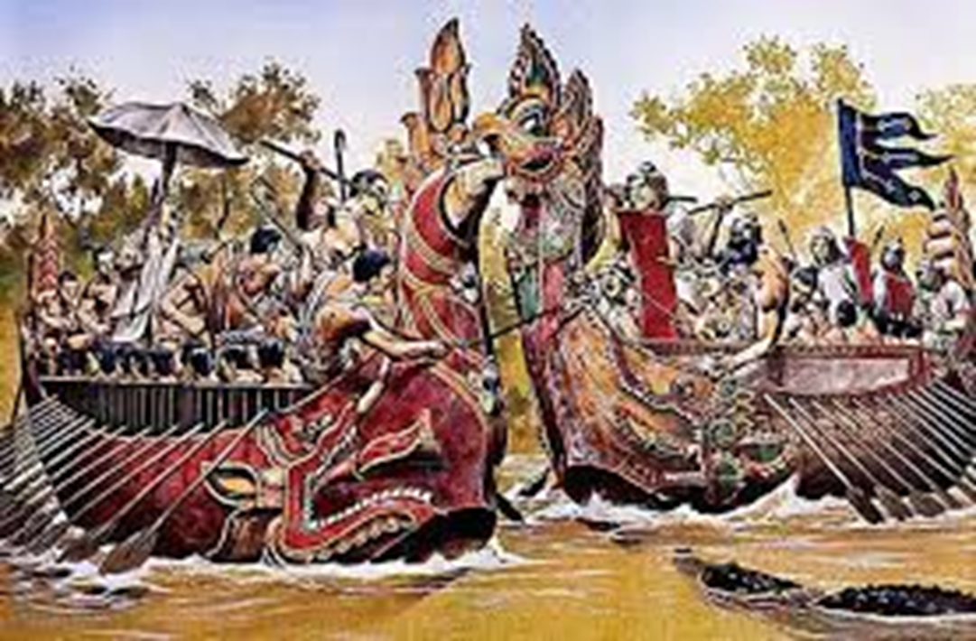
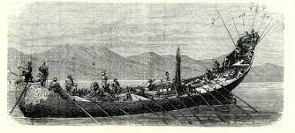

Slide 17
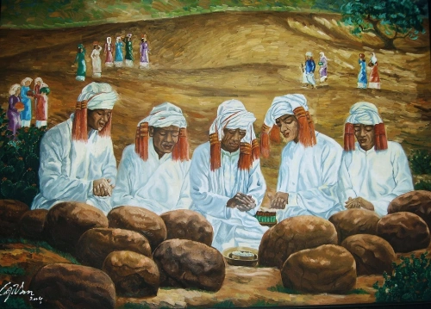
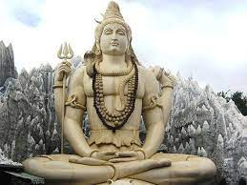
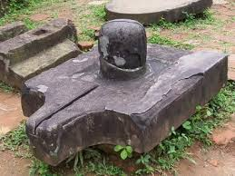
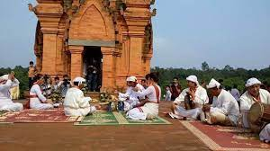
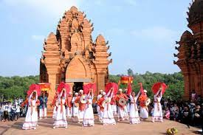

Slide 18
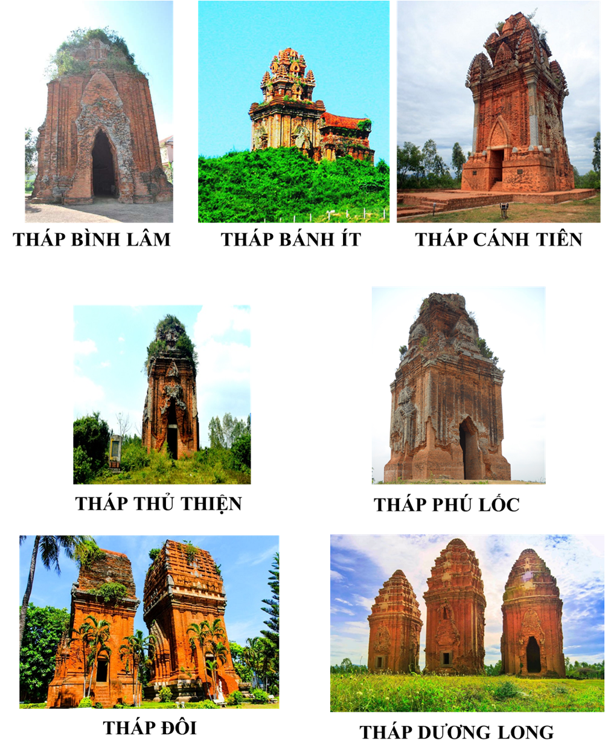
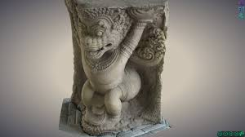
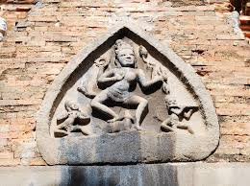
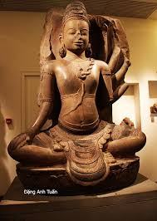

Slide 19
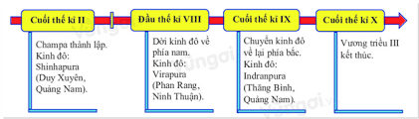

Slide 20


Slide 21




Question BGM
Câu hỏi 1: văn minh Chăm pa được hình thành trên
cơ sở của nền văn hoá
CLOSE
00
START
TIMER
IS THAT YOUR FINAL ANSWER?
END
$200
YES
NO
Đông Sơn
Sa Huỳnh
A
B
1
2
Cái Bèo
Phùng Nguyên
C
D
CORRECT ANSWER
END
CONTINUE

Slide 22
Question BGM
Câu hỏi 2: Đâu không phải là đời sống tinh thần
tiêu biểu của Chăm pa?
CLOSE
00
START
TIMER
IS THAT YOUR FINAL ANSWER?
END
$200
YES
NO
Thờ nàng công chúa rắn
Thờ cúng tổ tiền
A
B
1
2
Chôn người chết trong mộ chum
Sùng bái các vị thần
C
D
CORRECT ANSWER
END
CONTINUE

Slide 23
Question BGM
Câu hỏi 3: Theo bộ máy nhà nước thời Chămpa,
ai đứng đầu các châu, huyên, làng?
CLOSE
00
START
TIMER
IS THAT YOUR FINAL ANSWER?
END
$200
YES
NO
Đại Thần
quan
A
B
1
2
Lạc tướng
vua
C
D
CORRECT ANSWER
END
CONTINUE

Slide 24
Question BGM
Câu hỏi 4: Đâu không phải là một tôn giáo của người Chăm pa cổ?
CLOSE
00
START
TIMER
IS THAT YOUR FINAL ANSWER?
END
$200
YES
NO
Hồi giáo
Bà la môn giáo
A
B
1
2
Nho giáo
Phật giáo
C
D
CORRECT ANSWER
END
CONTINUE

Slide 25


VẬN DỤNG
Hãy đóng vai hướng dẫn viên du lịch giới thiệu với bạn học về một di tích thuộc văn minh Chămpa.

Slide 26
2.VĂN MINH PHÙ NAM

Slide 27
a. Cơ sở hình thành
❖Điều kiện tự nhiên
Các em hãy quan sát hình ảnh sau và cho biết điều kiện tự nhiên tác động như thế nào đến hình thành văn minh Phù Nam

Slide 28
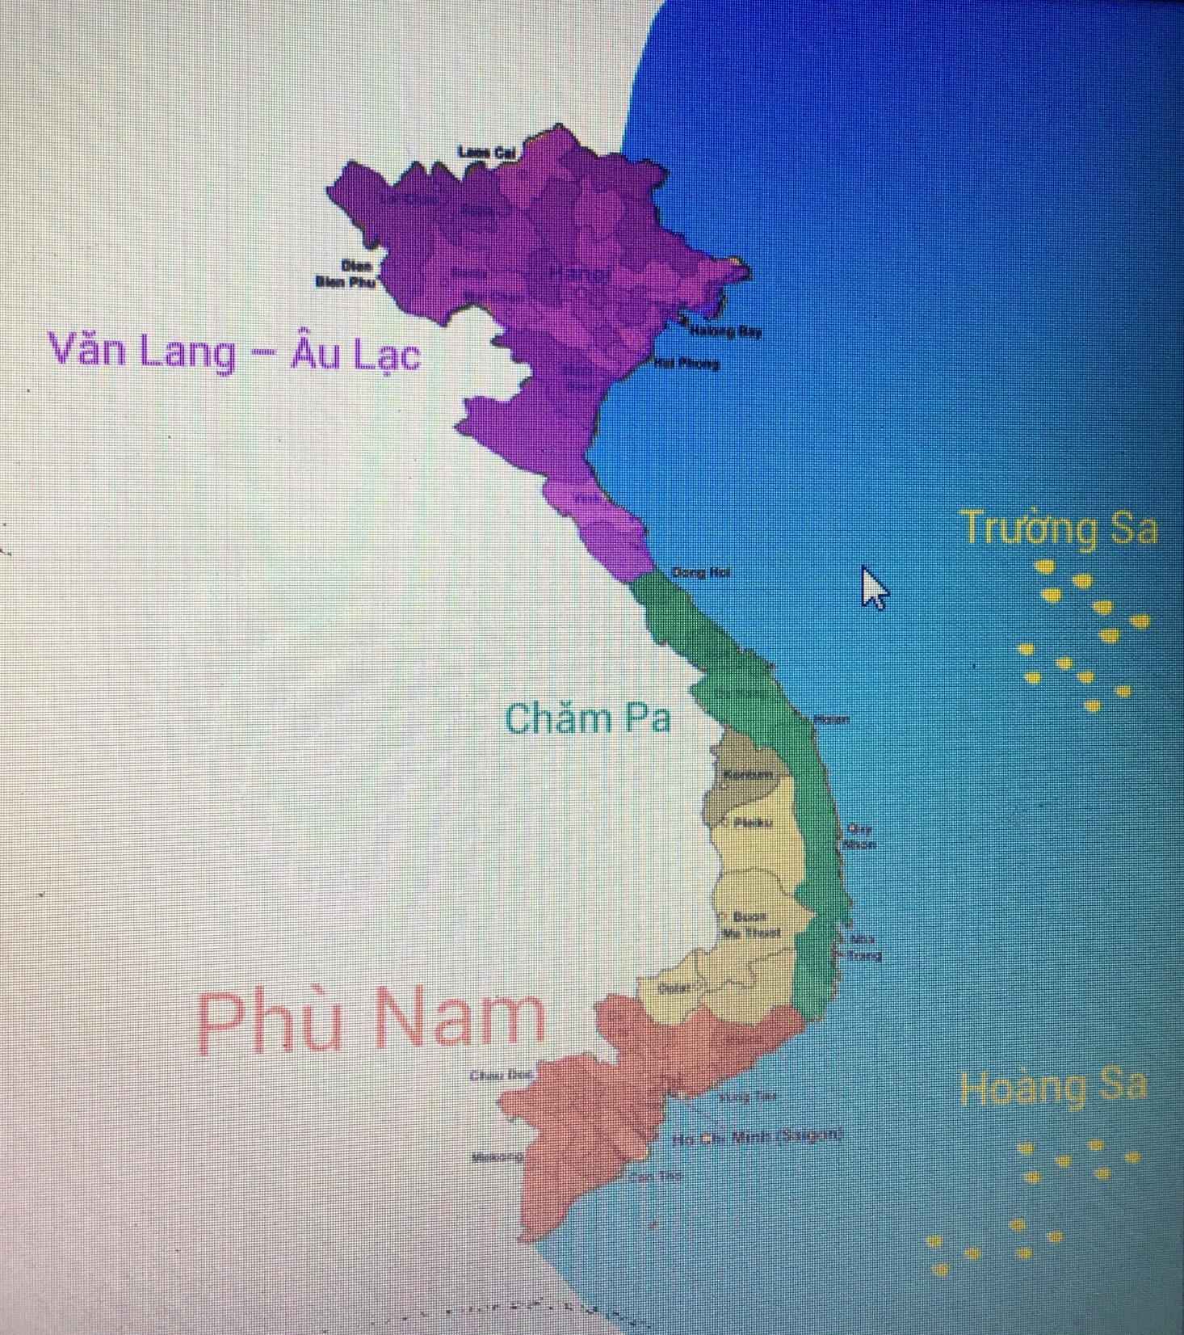
VƯƠNG QUỐC PHÙ NAM (Nam Bộ Việt Nam ngày nay)

Slide 29
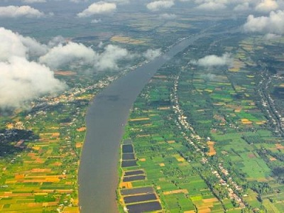
Hạ lưu sông Mê-kông (Đoạn chảy qua Việt Nam)

Slide 30
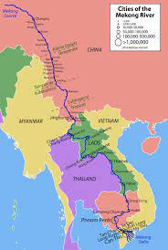
ĐIÊU KIỆN TỰ NHIÊN
Địa bàn chủ yếu của vương quốc Phù Nam là khu vực Nam Bộ Việt Nam ngày nay, thuộc hạ lưu sông Mê Công với đất phù sa màu mỡ, hệ thống kênh rạch chằng chịt

Slide 31
a. Cơ sở hình thành
❖Cơ sở xã hội
Trình bày cơ sở xã hội dẫn tới sự ra đời của nền văn minh Phù Nam

Slide 32
CƠ SỞ XÃ HỘI
VĂN HÓA TIỀN ÓC-EO
Khoảng thiên niên kỉ I TCN, sản xuất nông nghiệp, thủ công nghiệp, thương nghiệp phát triển chuẩn bị cho các đô thị sơ khai ra đời
GIAO THOA CÁC TỘC NGƯỜI Cư dân bản địa lâu đời kết hợp với cư dân Nam Đảo di cư đến cùng nhau xây dựng, phát triển

Slide 33
ẢNH HƯỞNG TỪ VĂN MINH ẤN ĐỘ
Văn minh Phù Nam chịu ảnh hưởng mạnh mẽ từ văn minh Ấn Độ, chủ yếu thông qua con đường ngoại thương

Slide 34
CƠ SỞ HÌNH THÀNH
NAM BỘ VIỆT NAM
VĂN MINH PHÙ NAM
VĂN HÓA TIỀN ÓC EO
ẢNH HƯỞNG TỪ ẤN ĐỘ

Slide 35
b. Một số thành tựu tiêu biểu
Sự ra đời của nhà nước | Hoạt động kinh tế | Đời sống vật chất | Đời sống tinh thần

Slide 36
Sự ra đời của nhà nước
Vào khoảng đầu Công nguyên, nhiều tiểu quốc đã tập hợp lại hình thành nên vương quốc Phù Nam, đứng đầu là vua có quyền lực tuyệt đối. Từ thế kỉ V, Phù Nam vươn lên trở thành một vương quốc hùng mạnh.

Slide 37
Hoạt động kinh tế
Các em hãy quan sát hình ảnh sau và hoàn thành phiếu học tập

Slide 38

Một số đồng tiền cổ Óc Eo

Slide 39

Tiền vàng La Mã trong di chỉ Óc Eo

Slide 40

Đồ gốm Phù Nam

Slide 41
Hoạt động kinh tế
Ngoại thương
Thủ công nghiệp
Nông nghiệp
Phù Nam trở thành một trong những trung tâm buôn bán thương mại quan trọng bậc nhất lúc bấy giờ. Thương nhân từ Trung Quốc, Ấn Độ, Ba Tư,… đều ghé qua khu vực cảng Óc Eo để trao đổi, buôn bán
Nghề luyện kim, làm gốm, đóng tàu, làm nghề thủy tinh,… phát triển
Trồng lúa và chăn nuôi khá phát triển

Slide 42
Đời sống vật chất
Các em hãy quan sát hình ảnh sau và cho biết đời sống vật chất của cư dân Phù Nam?

Slide 43


Slide 44


Một số trang sức của cư dân Phù Nam

Slide 45
Đời sống vật chất
Nhà ở
Đi lại
Lương thực
Trang phục
Nhà sàn rộng làm bằng gỗ, lợp mái lá
Chủ yếu bằng thuyền trên kênh rạch, sông
Lúa gạo, các loại thịt, thủy sản
Đàn ông đóng khố, cởi trần, phụ nữ mặc váy áo, đồ trang sức rất phong phú

Slide 46
Đời sống tinh thần
Các em hãy quan sát hình ảnh sau và nhận xét về đời sống tinh thần của cư dân Phù Nam?

Slide 47



Tượng thần mặt trời
Tượng Phật
Tượng thần Visnu- thần bảo tồn

Slide 48
Đời sống tinh thần
Tín ngưỡng, tôn giáo
Phong tục, tập quán
❖ Tín ngưỡng: thờ thần mặt trời, tín ngưỡng phồn thực Chôn cất người chết bằng nhiều hình thức: thủy táng, hỏa táng, thổ táng, điểu táng
❖ Tôn giáo: tiếp nhận các tôn giáo như: Phật giáo, Hin-đu giáo,…
Chôn cất người chết bằng nhiều hình thức: thủy táng, hỏa táng, thổ táng, điểu táng

Slide 49
LUYỆN TẬP
Thành tựu trên các lĩnh vực | Văn minh Văn Lang – Âu Lạc | Văn minh Chăm Pa | Văn minh Phù Nam
Tổ chức nhà nước
Hoạt động kinh tế
Đời sống vật chất
Đời sống tinh thần

Slide 50
VẬN DỤNG
Hãy sưu tầm một số hình ảnh cho thấy sức sống trường tồn của những giá trị các nền văn minh cổ trên đất nước Việt Nam.

